Slide 1
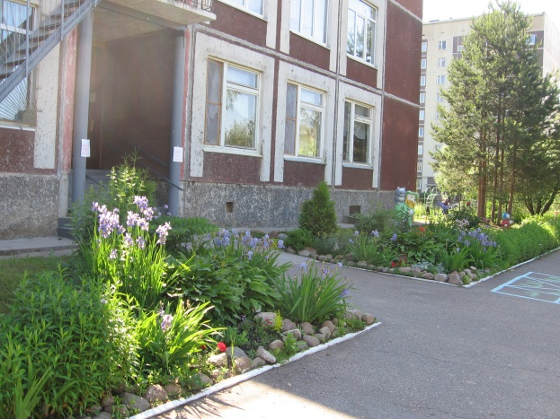
Краткая презентация адаптированной образовательной программы для детей с ЗАДЕРЖКОЙ ПСИХИЧЕСКОГО РАЗВИТИЯ МБДОУ «Центр развития ребёнка – детский сад №26» Гатчинского муниципального района.

Slide 2
Адаптированная образовательная программа для детей с ЗПР
Адаптированная основная образовательная программа для детей с ЗПР далее - Программа - это образовательная программа, адаптированная для обучения воспитанников с ограниченными возможностями здоровья ( с задержкой психического развития) с учетом особенностей их психофизического развития, индивидуальных возможностей и обеспечивающая коррекцию нарушений развития и социальную адаптацию детей в возрасте от 3 лет до 7 лет.
Срок освоения программы 2-4 года.

Slide 3
Адаптированная образовательная программа для детей с ЗПР
Целью является обеспечение условий для дошкольного образования детей дошкольного возраста с задержкой психического развития с учетом их индивидуально-типологических особенностей и особых образовательных потребностей.
Задачи
-создание благоприятных условий для всестороннего развития и образования детей с ЗПР в соответствии с их возрастными, индивидуально-типологическими особенностями и особыми образовательными потребностями; амплификации образовательных воздействий.
- создание оптимальных условий для охраны и укрепления физического и психического здоровья детей с ЗПР;
- обеспечение психолого-педагогических условий для развития способностей и личностного потенциала каждого ребенка как субъекта отношений с самим собой, с другими детьми, взрослыми и окружающим миром;
- целенаправленное комплексное психолого-педагогическое сопровождение ребёнка с ЗПР и квалифицированная коррекция недостатков в развитии.
- выстраивание индивидуального коррекционно-образовательного маршрута на основе изучения особенностей развития ребенка, его потенциальных возможностей и способностей;
- подготовка детей с ЗПР ко второй ступени (начальная школа) обучения с учетом целевых ориентиров ДО;
- взаимодействие с семьей для обеспечения полноценного развития детей с ЗПР; оказание консультативной и методической помощи родителям в вопросах коррекционного воспитания, обучения и оздоровления детей с ЗПР.
- обеспечение необходимых санитарно-гигиенических условий, проектирование специальной предметно-пространственной развивающей среды, создание атмосферы психологического комфорта.

Slide 4
Адаптированная образовательная программа для детей с ЗПР
Адаптированная основная образовательная программа дошкольного образования (далее - Программа) Муниципального бюджетного дошкольного образовательного учреждения «Центр развития ребёнка -детский сад №26» разработана педагогическим коллективом в соответствии с нормативными документами:
Федеральный закон от 29 декабря 2012г. №273-ФЗ «Об образовании в Российской Федерации»;
Федеральный государственный образовательный стандарт дошкольного образования, утвержденный Приказом Министерства образования и науки Российской Федерации от 17 октября 2013г. №1155;
Постановление Главного государственного санитарного врача Российской Федерации от 28.09.2020 № 28 «Об утверждении санитарных правил СП 2.4. 3648-20 «Санитарно-эпидемиологические требования к организациям воспитания и обучения, отдыха и оздоровления детей и молодежи»;
Приказ Министерства просвещения Российской Федерации от 31 июля 2020 года №373 «Об утверждении Порядка организации и осуществления образовательной деятельности по основным общеобразовательным программам - образовательным программам дошкольного образования»;
Устав Муниципального бюджетного дошкольного образовательного учреждения МБДОУ «Центр развития ребёнка – детский сад №26»

Slide 5
Адаптированная образовательная программа для детей с ЗПР
Обязательная часть программы составлена на основании примерной адаптированной образовательной программы дошкольного образования детей с задержкой психического развития, одобренной решением федерального учебно-методического объединения от 7 декабря 2017г., протокол №6/17
Часть, формируемая участниками образовательных отношений составлена с использованием
«Программой воспитания и обучения дошкольников с задержкой психического развития». Под редакцией Л.Б. Баряевой, Е.А. Логиновой, 2010г.
Программа психолого- педагогических занятий «Цветик – семицветик» Н.Ю. Куражева
«Ритмическая мозаика» А. И. Буренина
Программа ориентирована на детей в возрасте от трёх до семи лет и реализуется на государственном языке Российской Федерации.
Срок освоения Программы 2-4 года.

Slide 6
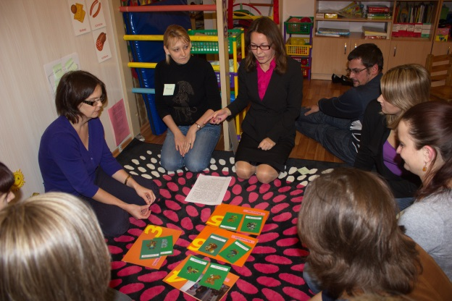
Адаптированная образовательная программа для детей с ЗПР
Взаимодействие с родителями (законными представителями) по вопросам образования ребёнка происходит через непосредственное вовлечение их в образовательную деятельность, посредством создания образовательных проектов совместно с семьёй на основе выявления потребностей и поддержки образовательных инициатив семьи.
Работа, обеспечивающая взаимодействие семьи и дошкольной организации, включает следующие направления:
1.Аналитическое - изучение семьи, выяснение образовательных потребностей ребёнка с ТНР и предпочтений родителей для согласования воспитательных воздействий на ребенка;
2. Коммуникативно-деятельностное - направлено на повышение педагогической культуры родителей; вовлечение родителей в образовательный процесс; создание активной развивающей среды, обеспечивающей единые подходы к развитию личности в семье и детском коллективе.
3. Информационное - пропаганда и популяризация опыта деятельности ДОУ; создание открытого информационного пространства (сайт ДОУ, группы в социальных сетях и др.);
Формы и активные методы сотрудничества с родителями:
1. Родительские собрания.
2. Консультации.
3. Совместные праздники.
4.Реализация проектов
5. Акции.
6. Конкурсы.
7. Информация для родителей (стенды, сайт,буклеты)
8. Анкетирование.
9.Мастер-классы
10. день открытых дверей

Slide 7
Спасибо за внимание!

